Slide 1
中華汽車校園大使
10 月 A 任務 成果簡報
大使姓名/學校:簡懷辰 / 元智大學
任務月份:10 月
任務形式:A. 社群內容創作
A

Slide 2
A
社群內容創作:基本資訊
大使姓名/學校
簡懷辰 / 元智大學
任務月份
10 月
主題
第五屆車輛設計數位研習營
任務形式
A. 社群內容創作(IG 影片 + 文案)
貼文連結
instagram.com/reel/DejgEzCAkPm

Slide 3
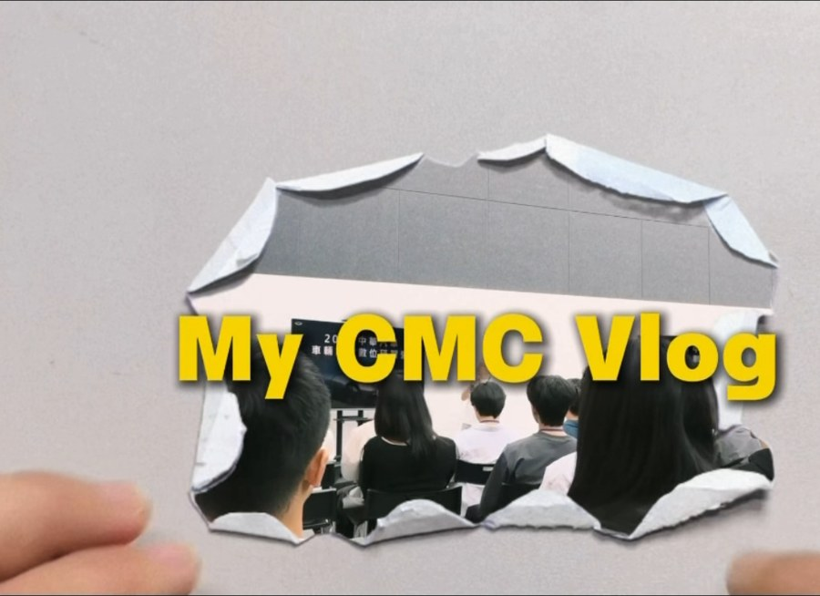
A
內容分享與說明:發想與執行方式
發想
把「一台車從材質桌開始」的幕後現場帶給同學看
用自己的角度拍,讓同學覺得離車廠沒那麼遠
執行
當天體驗:AI 設計車內裝、顏色材質展示、VR、油土模型、四足機器人
拍成影片,貼文最後問大家「你最想體驗哪一關?」
標籤:#中華汽車 #車輛設計 #校園大使
IG Reel「My CMC Vlog」畫面

Slide 4
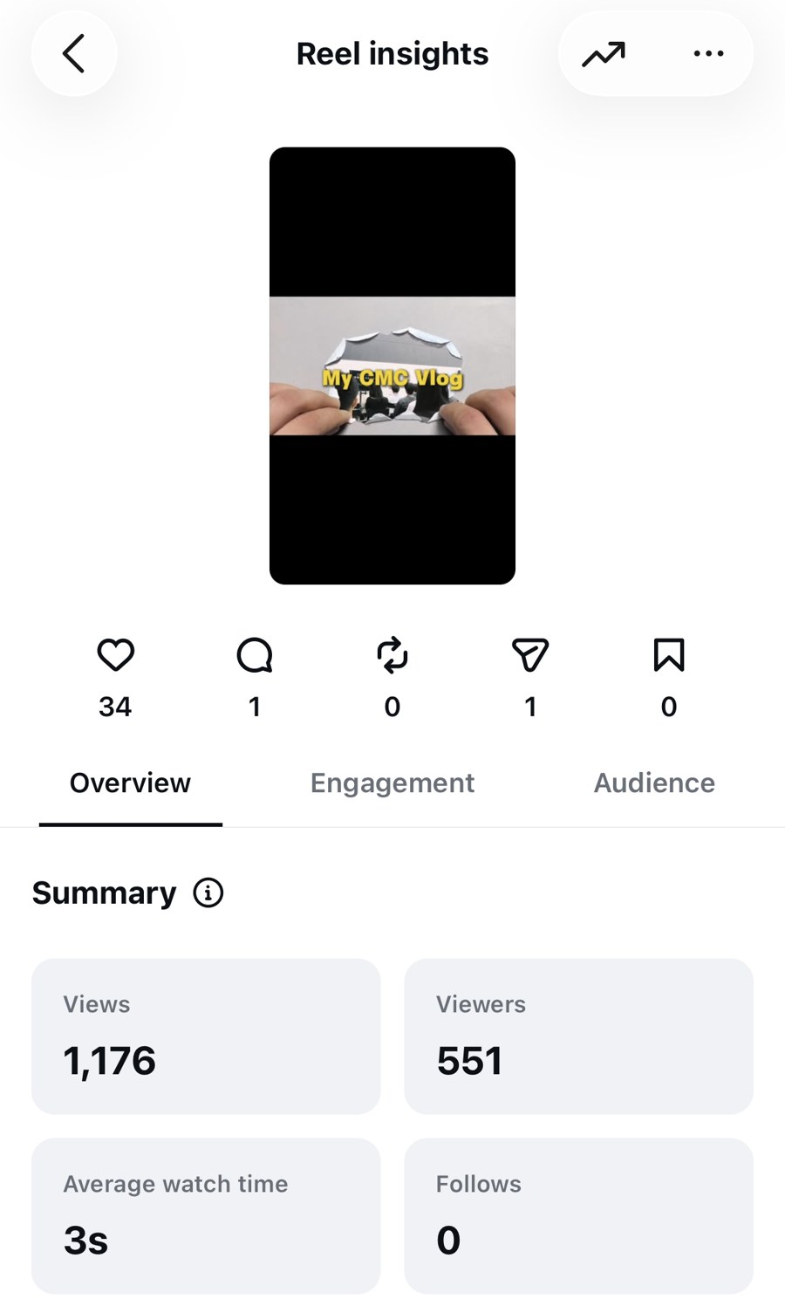
A
成效:具體數據
1,176
551
36
觀看次數
觸及人數
互動數
34
1
1
按讚數
留言數
分享數
互動數 = 按讚 34 + 留言 1 + 分享 1。平均每人看 3 秒,沒有新增追蹤。數字來自 IG 後台。

Slide 5
A
執行心得或意見
A 任務心得
一開始是被「車輛設計數位研習營」這個名稱和想像中的內容吸引,希望透過這支影片讓更多同學知道,原來中華汽車有這樣的活動。
實際體驗與拍攝後,我發現活動裡有許多專業術語與設計關鍵概念。期待未來中華汽車能辦一場更偏實作的設計營,不限設計科系,讓對設計、汽車或工業設計較陌生的同學也能快速融入,進一步認識中華汽車。

